Slide 1
I. YÊU CẦU CẦN ĐẠT:
1. Năng lực đặc thù:
- Nhận biết được các tháng trong năm thông qua tờ lịch năm và nhận biết được sổ ngày trong tháng thông qua việc sừ dụng bàn tay.
- Phát triển năng lực giao tiếp toán học; năng lực tư duy và lập luận; năng lực giải quyết vấn đề.
2. Năng lực chung.
- Năng lực tự chủ, tự học: lắng nghe, trả lời câu hỏi, làm bài tập.
- Năng lực giải quyết vấn đề và sáng tạo: tham gia trò chơi, vận dụng.
- Năng lực giao tiếp và hợp tác: hoạt động nhóm.
3. Phẩm chất.
- Phẩm chất nhân ái: Có ý thức giúp đỡ lẫn nhau trong hoạt động nhóm để hoàn thành nhiệm vụ.
- Phẩm chất chăm chỉ: Chăm chỉ suy nghĩ, trả lời câu hỏi; làm tốt các bài tập.
- Phẩm chất trách nhiệm: Giữ trật tự, biết lắng nghe, học tập nghiêm túc.
II. ĐỒ DÙNG DẠY HỌC
- Kế hoạch bài dạy, bài giảng Power point.
- SGK và các thiết bị, học liệu phụ vụ cho tiết dạy.
- Mô hình đồng hồ kim, đồng hồ điện tử, lịch năm (lịch treo tường), lịch tháng (lịch để bàn).
III. HOẠT ĐỘNG DẠY HỌC

Slide 2





Tiết 2
Tiết 2
Thứ...ngày...tháng...năm 2023
( Trang 79 – 80 )

Slide 3


Slide 4





1
Chọn câu trả lời đúng.

Slide 5




*
Đồng hồ sau chỉ mấy giờ?
12 giờ đúng
6 giờ đúng
10 giờ đúng
5 giờ đúng

Slide 6
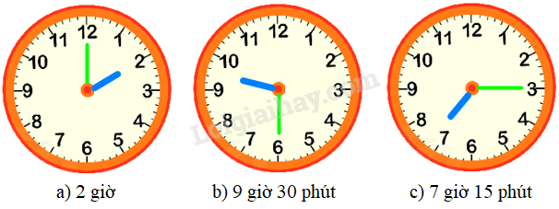
*
Đồng hồ sau chỉ mấy giờ?
7 giờ
7 giờ 3 phút
3 giờ
7 giờ 15 phút

Slide 7

*
Đồng hồ sau chỉ mấy giờ?
6 giờ 7 phút
7 giờ
7 giờ 30 phút
7 giờ 6 phút

Slide 8


Slide 9
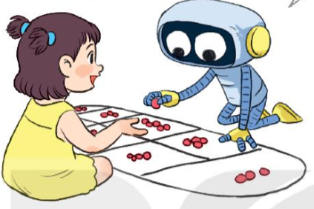
Hôm qua là sinh nhật của em. Thế bao giờ em làm sinh nhật tiếp ạ?
Một năm có 12 tháng. Em chờ 12 tháng nữa nhé!

Slide 10

Một năm có bao nhiêu tháng?
Một năm có 12 tháng là:
Tháng Bảy
Tháng Tám
Tháng Chín
Tháng Mười
Tháng Mười một
Tháng Mười hai
Tháng Một
Tháng Hai
Tháng Ba
Tháng Tư
Tháng Năm
Tháng Sáu

Slide 11
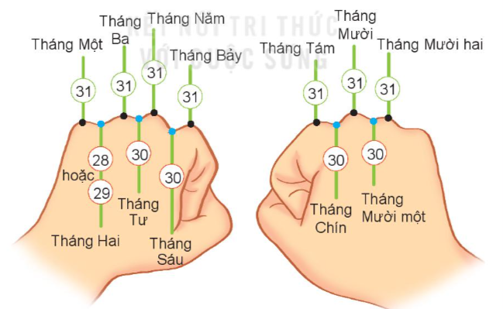
Số ngày trong từng tháng là:

Slide 12
Quan sát tờ lịch năm nay và cho biết:
a) Những tháng nào có 30 ngày.
Những tháng có 30 ngày là: tháng Tư, tháng Sáu, tháng Chín, tháng Mười một.
b) Những tháng nào có 31 ngày.
Những tháng có 31 ngày là: tháng Một, tháng Ba, tháng Năm, tháng Bảy, tháng Tám, tháng Mười, Tháng Mười hai
c) Tháng 2 năm nay có bao nhiêu ngày.
Tháng 2 năm nay có 28 ngày.

Slide 13
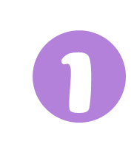
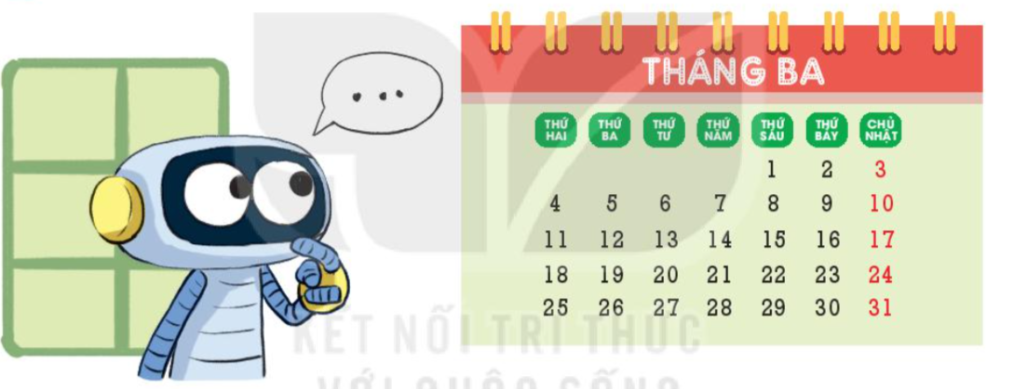
Xem tờ lịch tháng 3 rồi trả lời các câu hỏi
a) Trường của Rô-bốt sẽ đi cắm trại vào Chủ nhật cuối cùng của tháng 3. Hỏi đó là ngày nào?
b) Ngày cuối cùng của tháng 3 là thứ mấy?
Ngày đầu tiên của tháng 4 cùng năm là thứ mấy?

Slide 14
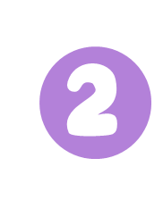
*
Rô- bốt có một chuyến đi đến Tây Nguyên từ ngày 29 tháng 3 đến hết ngày 2 tháng 4 cùng năm . Vậy chuyến đi đó kéo dài bao nhiêu ngày?
3 ngày
4 ngày
5 ngày
6 ngày

Slide 15
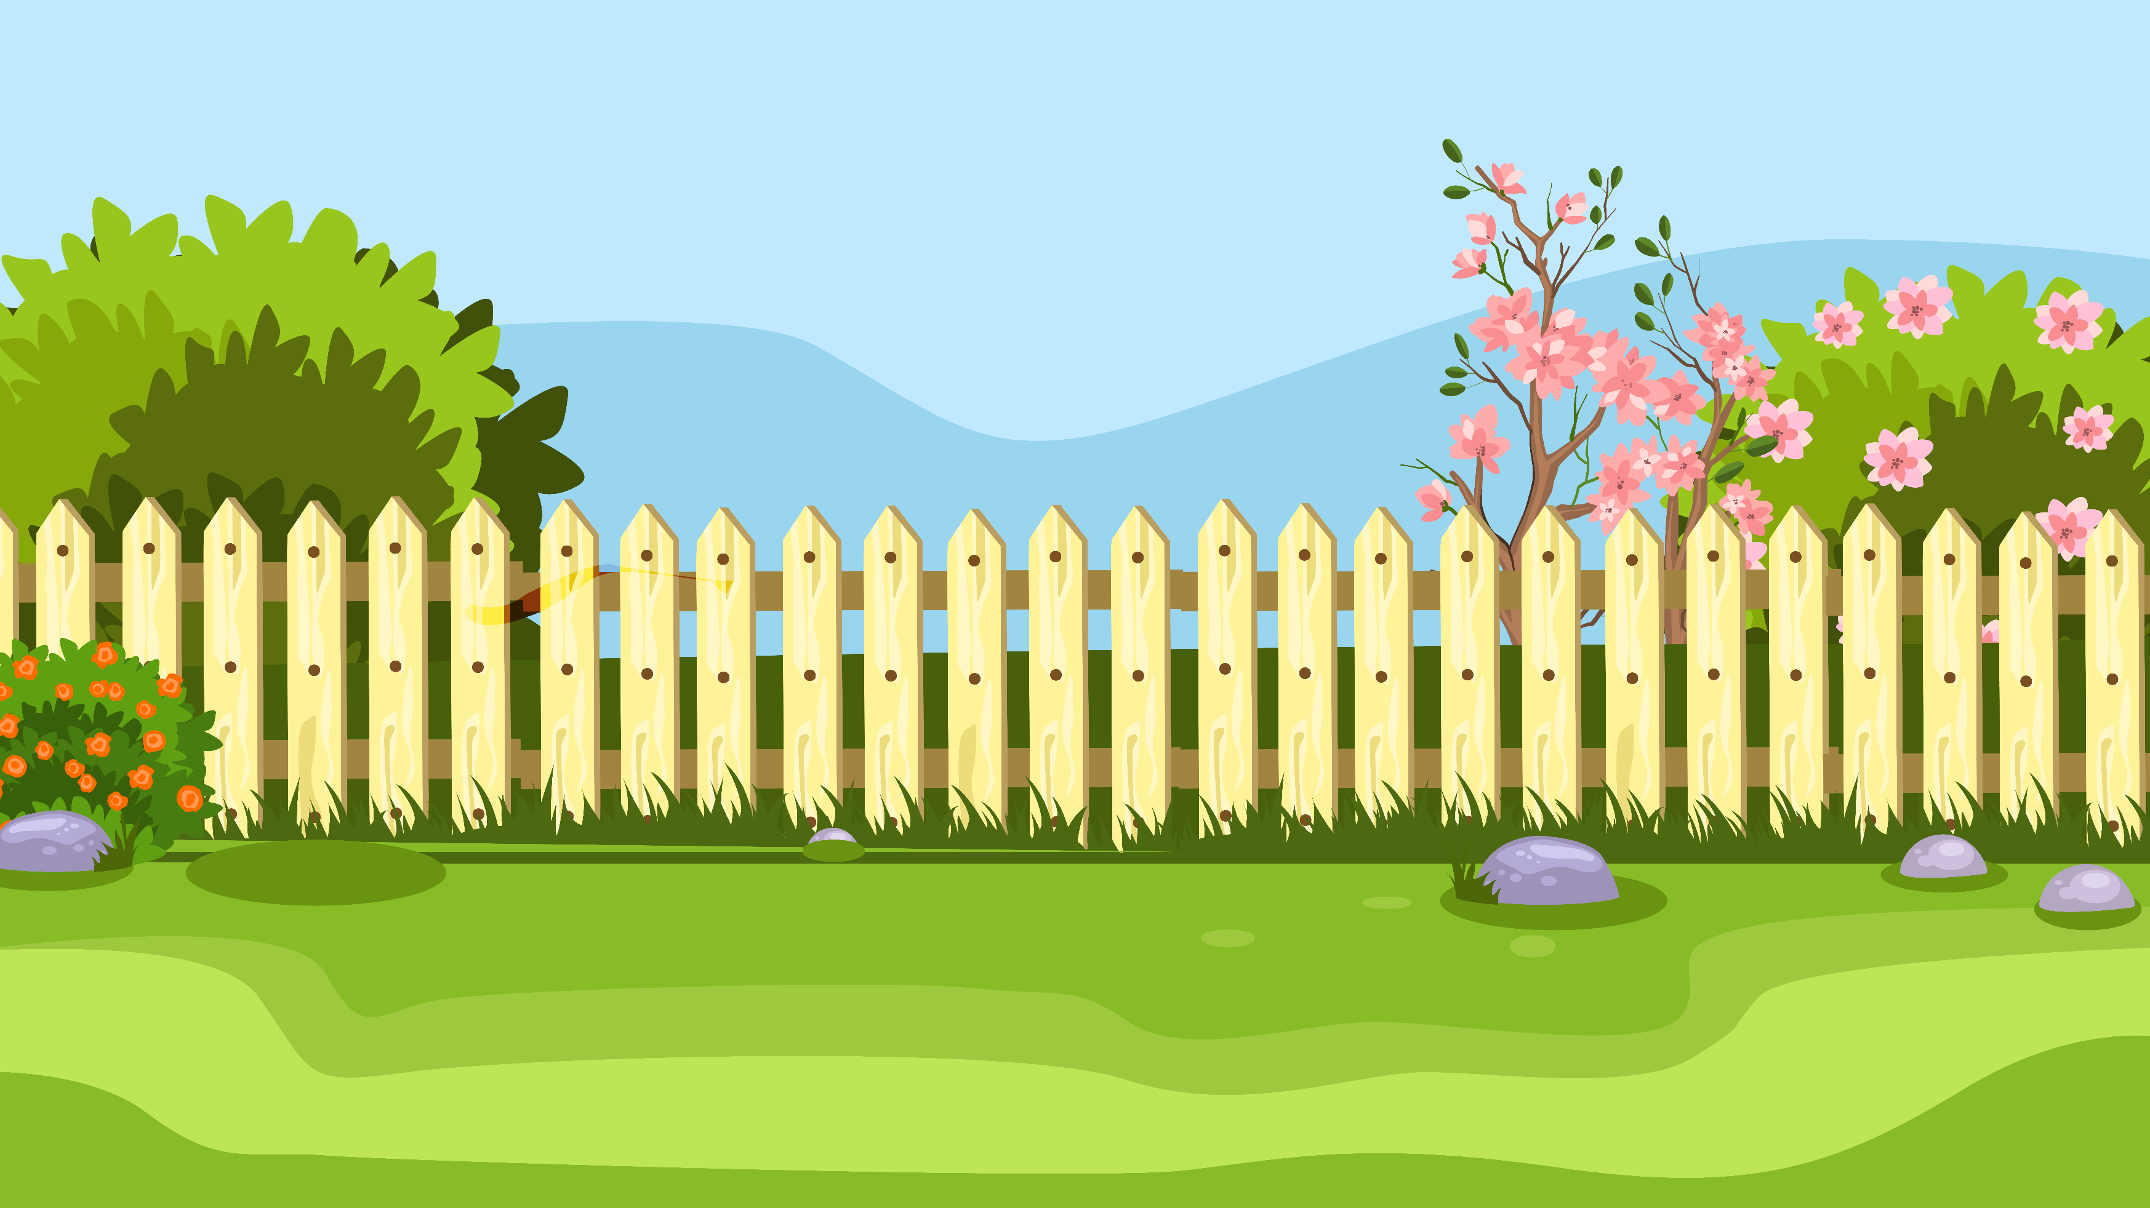
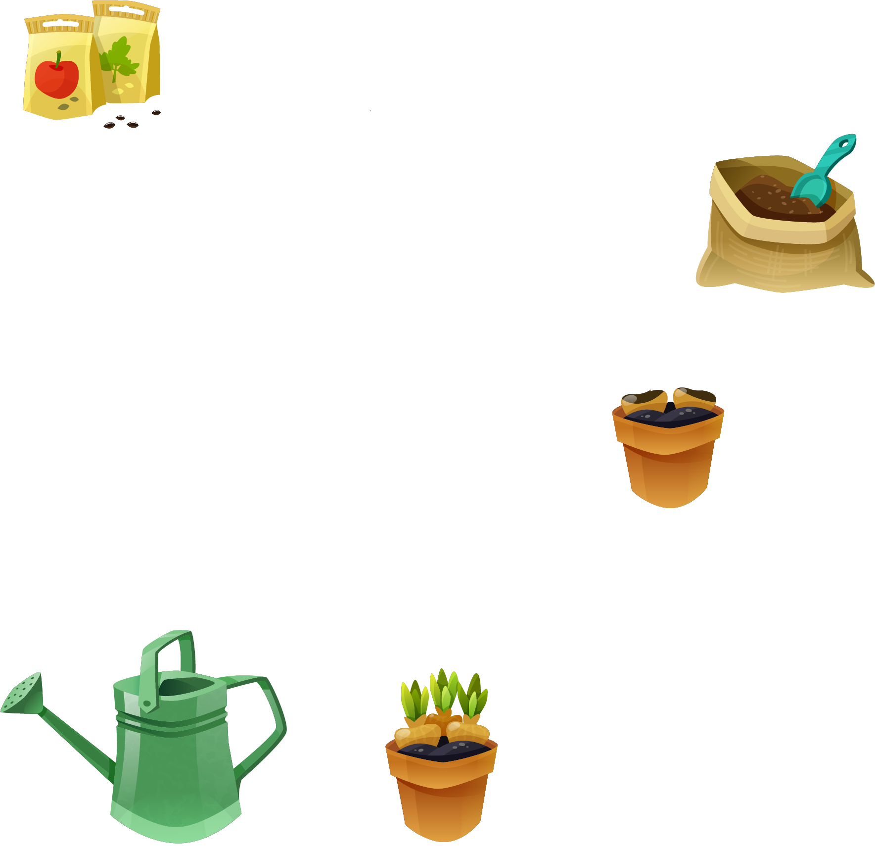

TRỒNG CÂY CÙNG NA
TRỒNG CÂY CÙNG NA
TRỒNG CÂY CÙNG NA
Hãy cùng giúp Na chuẩn bị các vật liệu và dụng cụ cần thiết để trồng cây nhé!

Slide 16


*
Tháng 3 có bao nhiêu ngày?
31 ngày
30 ngày
29 ngày
28 ngày

Slide 17
*
Các tháng có 30 ngày là:
Tháng 3, tháng 6, tháng 7
Tháng 4, tháng 6, tháng 9, tháng 11
Tháng 1, tháng 3, tháng 5, tháng 7
Tháng 2

Slide 18
*
Tháng 2 năm 2023 có bao nhiêu ngày?
30
2
31
28

Slide 19
*
Tháng sinh nhật của em có bao nhiêu ngày?

Slide 20

TRỒNG CÂY CÙNG NA
TRỒNG CÂY CÙNG NA
TRỒNG CÂY CÙNG NA

Slide 21

Chia sẻ bài học với người thân
Chuẩn bị bài mới

Slide 22



